Slide 1
Analyse des données longitudinales
2021-2022
M2 Expertise Sciences des Populations
Arno Muller
arno.muller@ined.fr
(Ined - Service Méthodes Statistiques)

Slide 2
Dernière séance
Des méthodes
Descriptives
Régression logistique
Classification des trajectoires
Modèle de durée
Des données
Prospectives
Rétrospectives
Fiche AGEVEN

Slide 3
Rappel de R
Sensible à la casse des caractères
Opérateur d'affectation <- ou =
Opérateur commentaire #
Contenu d'un objet édité en tapant son nom
Une valeur manquante est représentée par NA

Slide 4
Les types d’objets
Un vecteur, est un ensemble de données de même mode.
Un facteur est la représentation d'une variable catégorielle.
Une matrice est un tableau à 2 dimensions, tous les éléments étant de même mode
Un array est une généralisation d'une matrice à des tableaux de dimension supérieure à 2
Un data frame est un ensemble de vecteurs ou facteurs, de même longueur, mais de modes différents.
Une liste est un ensemble pouvant contenir n'importe quel type d'objet, y compris des objets de type liste.
Un ts est un ensemble de séries temporelles.

Slide 5
R : Les modes d'objets
Logique: logical : TRUE or FALSE
Numérique: numeric, integer
Facteur: factor
Caractère: character

Slide 6
Exemples d’opérations sur les vecteurs
Opérateurs arithmétiques: +,-,*,/
Opérateurs mathématiques: sqrt, log
Opérateurs logiques: TRUE, FALSE, & pour « et », | pour « ou »
Opérateurs statistiques: mean, sum, var

Slide 7
Les data frames
Caractéristiques:
Colonnes toutes de même longueur
Classe particulière de liste
Stockage idéal pour tableau individus*variables
Analogue à une table SAS
Identification des lignes et colonnes
Fonctions nrow et ncol, rownames et col.names

Slide 8
Utilisation d'un data frame
Accès aux colonnes: data_frame$nom_colonne
Sélection de lignes: data_frame[nomcolonne==condition]
Sélection d’observations: subset(data_frame,condition,select=(colonnes))
Simplifié par dplyr du tidyverse

Slide 9
Package tidyverse
Composantes
ggplot2() : Traitements graphiques
tidyr() : Mise en forme de données
dplyr() : Gestion de données
readr() : Importation de données ASCII
stringr() : Traitement chaînes de caractères
forcats() : Gestion des facteurs
readxl() : Importation de données Excel
purrr()
tibble()
lubridate()* : Traitement des dates

Slide 10
Dplyr : Fonctions de base : 5 verbes
select(): Sélection de colonnes(variables)
filter(): Sélection de lignes(observations)
arrange(): Réordonnancement des lignes du dataframe
mutate(): Ajout de colonnes(création de variables)
summarise(): Production de statistiques résumées

Slide 11
Fonction de base : select()
select() permet de définir une liste de variables à sélectionner dans le data frame résultant
Liste de variables séparées par des “,” ou « : »
Facilités d’écriture:
starts_with()
ends_with
contains()
matches()
one_of()
everything()

Slide 12
Fonction de base : filter()
filter() permet de définir une liste d’observations sélectionnées en regard de conditions
Exemples:
B=filter(A,age>30)
B= filter(A, age >= 20 & age <= 30)
B=filter(A, qualif %in% c("Ouvrier specialise", "Ouvrier qualifie"), age >= 20 & age <= 30)

Slide 13
Fonction de base : arrange()
arrange() permet de réordonner les observations en fonction de clés de tris.
Remarques :
Une option desc permet de trier par valeurs décroissantes
Il est possible d’indiquer plusieurs clés d’ordonnancement
Exemples:
B=arrange(A,sexe,age)
B=arrange(A,desc(age))

Slide 14
Fonction de base : summarise()
summarise() permet de produire des statistiques à un niveau agrégé . Il faut indiquer le(s) critère(s) d’agrégation et la(les) statistique(s) à calculer.
Syntaxe:
Une instruction group_by est indispensable pour spécifier en amont les critères d’aggregation
Quelques exemples de function : count, mean, sum, max
Il est possible de préciser des conditions dans les calculs(exemple sum(x>10)
Le résultat peut être stocké au niveau individuel(mutate) ou agrégé(summarise)
Une option na.rm=T permet d’éliminer les observations pour lesquelles figure une valeur manquante.
Une instruction ungroup() peut être necessaire pour réinitialiser le calcul de variables individuelles.

Slide 15
Fonction de base : group_by
La fonction group_by s’utilise avec les %>% et permet de définir des groupes de lignes à partir des valeurs d’une ou plusieurs colonnes
Exemples
# creation de variable avec group by:
a2 = a1 %>%
group_by(sexe) %>%
mutate(mean_age= mean(age, na.rm = TRUE)) %>%
select(id,sexe,age,mean_age)
# group_by peut aussi être utile avec filter :
test = a1 %>%
group_by(sexe) %>%
filter(age == max(age, na.rm = TRUE))

Slide 16
Fonction de base : mutate()
mutate() permet de créer une variable individuelle en fonction de variables existantes
# Exemples mutate
b= mutate(a, age_cl = ifelse(age>40,"1","2"))
b= mutate(a
b= mutate(a, csp_rg= ifelse(as.numeric(qualif) %in% c(1,2), "Ouvrier", "Autre")),cadre=(qualif=="Cadre")).

Slide 17
Différents types de jointures

Slide 18
Stockage des données

Slide 19
Stockage des données (1)
Le stockage des données peut prendre plusieurs formes :
Format large
Format semi-long
Format long

Slide 20
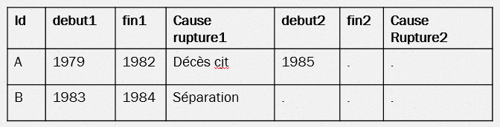
Stockage des données (2) Format large
Format des fichiers
Format individus « large » : une ligne par individu
Exemple d’un fichier unions, enquête en 1986
Inconvénients:
Peut générer beaucoup de vecteurs colonnes avec de
nombreuses valeurs manquantes

Slide 21
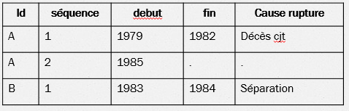
Stockage des données (3) : Format semi-long
Format individus-évènement « semi-long » : une ligne par individu-évènement
Remarque :
Ce format est souvent celui qui est privilégié dans les mises à disposition de données biographiques.

Slide 22
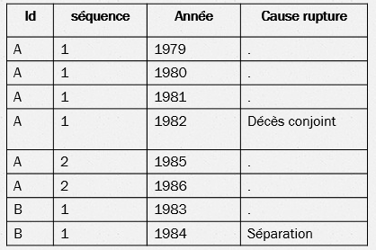
Stockage des données (4) : Format long
Format individus-période « long » : une ligne par individu- période
Format notamment pour les analyses en temps discret.

Slide 23
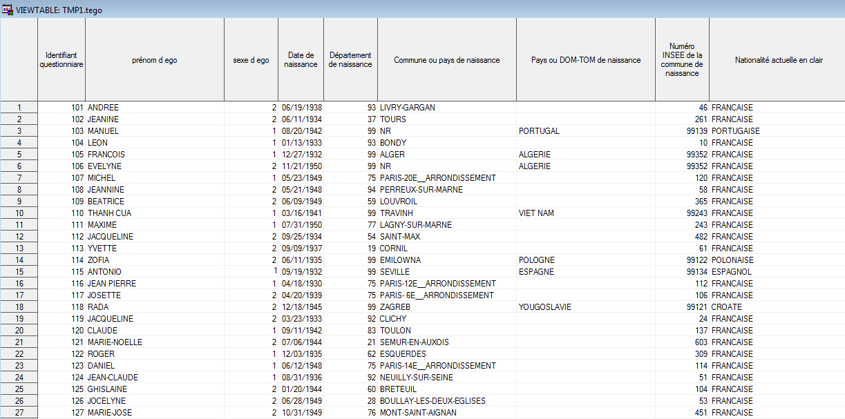
Exemple Format semi-long (5.1)
Enquête « Biographies et entourage »
Base « caractéristiques individuelles »

Slide 24
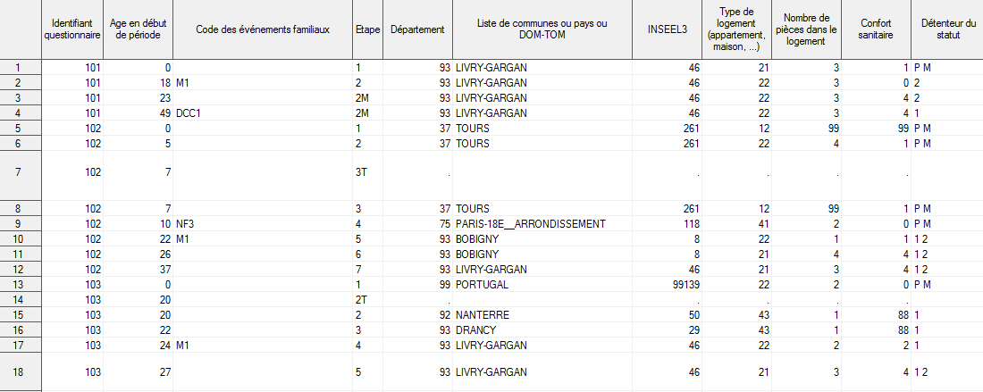
Exemple format semi-long (5.2)
Base biographique « logements »

Slide 25
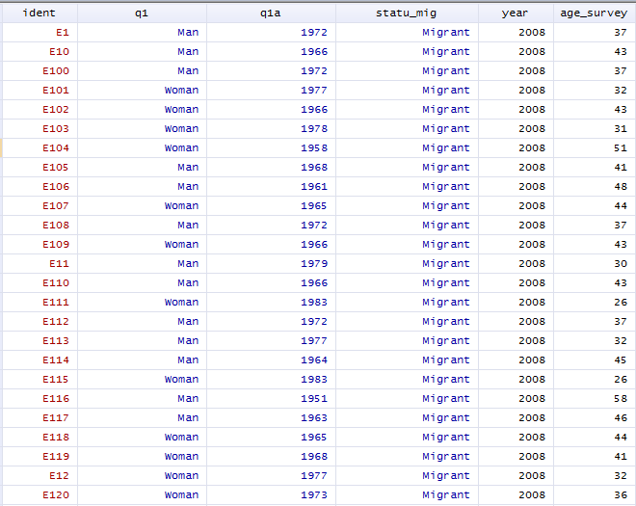
Exemple format semi-long (5.3)
Enquête « MAFE » : Base « caractéristique individuelles »

Slide 26
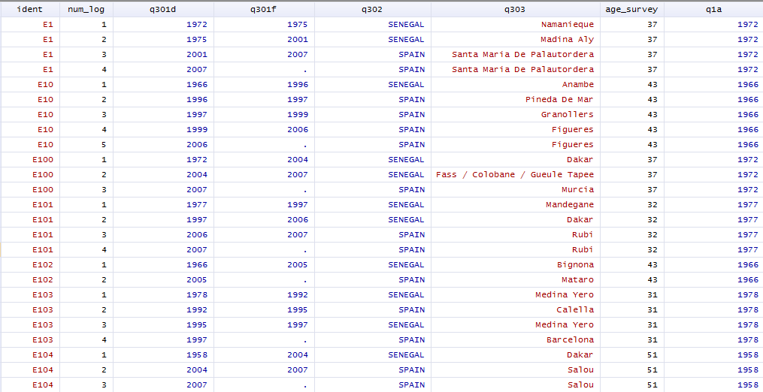
Exemple format semi-long (5.4)
Base biographique « logements »
Remarque:
Certaines informations de la base caractéristiques individuelles ont été ajoutées à la base biographique.

Slide 27
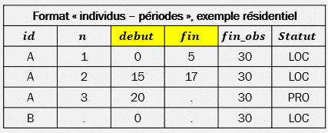
Format de fichier semi-long
Le format de la base d’entrée peut-être en format dit «individus-évènement» en particulier lorsque l’évènement n’est pas intrinsèquement unique, ce qui est souvent le cas dans les sciences sociales. On peut appelé ce format « semi-long ».
Dans ce cadre, chaque évènement aura un numéro de séquence.
Si on analyse un évènement selon un rang d’occurence (première union, premier enfant…) il faudra sélectionner cet évènement au préalable.
Généralement, la durée doit-être calculée, la base présente un point d’entrée et un point de sortie de la séquence.

Slide 28
Transformation format « large » vers un format « long »
Pour créer une base en format LONG :
Etape DATA nécessaire pour changer de niveau d’observation
Nécessité de créer des variables du moment
Nécessité de créer un identifiant à 2 composantes :
Identifiant individuel
Identifiant temporel

Slide 29
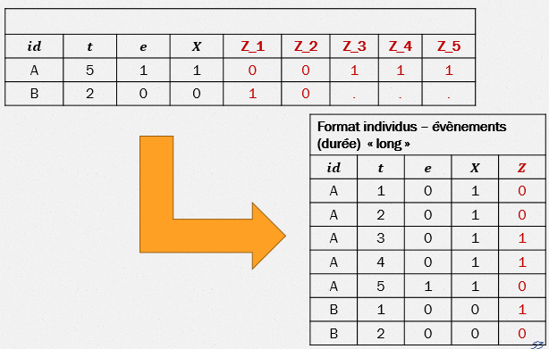
Passage d’un format large à un format long

Slide 30
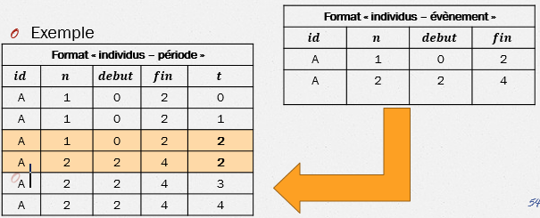
Passage d’un format « semi-long » à un format « long »
Les trajectoires sont en général continues, ce qui implique par exemple que le point de départ dans l’occupation d’un logement correspond au point de départ dans la localisation de la trajectoire précédente.

Slide 31
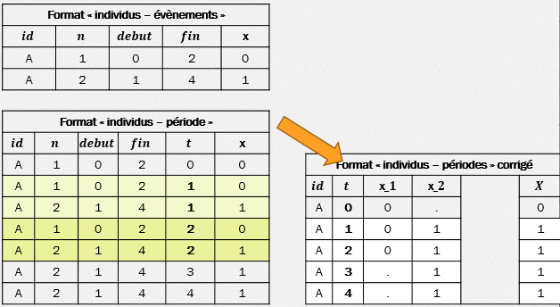
La question des évènements simultanés
Ce peut être par exemple le cas de durées en couple, dans le cas d’unions polygames. Un homme, à un instant t, peut avoir plusieurs unions.
Il va falloir « élargir » la base. Le critère du changement de format est donné par le numéro de la séquence.

